Slide 1
Licence Sciences des Organisations Informatique appliquée à la finance
P. Bernard et F. Peltrault
10 novembre 2015

Slide 2
Programme de la séance 9
La variable Date & les fonctions associées
La méthode Sort
Un exercice d’application

Slide 3
Les variables de type Date
Les variables de type Date sont très utilisées en finance. Pensez au calcul des intérêts d’un emprunt par exemple.
Les variables Date sont stockées sous la forme de nombres :
la partie entière représente le jours
la partie décimale représente l’heure

Slide 4
Le format Date (Excel)
Ouvrez le fichier Excel « exemple_dates »
Sur la feuille « exemples », vous trouverez une série de nombre dans la colonne A.
A l’aide d’Excel, copier-coller ces nombres dans la colonne B et choisissez le format Date.
Pour Excel, 0 correspond au 1er janvier 1900 et 41606,1 correspond au 28 novembre 2013 à 2 heures 24 minutes.

Slide 5
Le format Date (Excel)
Excel ne convertit pas en format Date des valeurs négatives. Les dates négatives s’affichent sous la forme #####
Dans la cellule B4, rentrez la formule
=B3-B2
Le résultat est égal à 41606,1. Excel considère bien les dates comme des nombres.
En manipulant le format Date, on peut donc mesurer le temps écoulé entre 2 dates

Slide 6
Les variables Date (VBA)
VBA permet de manipuler les dates de manière plus approfondie.
Tout d’abord, les valeurs négatives représentent les dates antérieures au 1er janvier 1900.
Pour convertir des nombres en date, nous utiliserons la fonction VBA Cdate

Slide 7
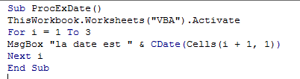
Les variables Date (VBA)
Excel n’accepte pas davantage les dates négatives. En revanche, VBA a bien compris que les valeurs négatives font référence à des années antérieures à 1900. Pour s’en convaincre, écrivons le code suivant

Slide 8
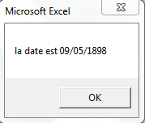
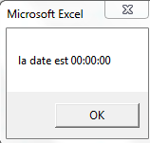
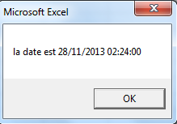
Les variables Date (VBA)
Les boites de dialogue suivantes s’affichent les unes à la suite des autres:
Remarquez l’affichage de la 2ème boite de dialogue correspondant à la valeur 0.
Seules les dates comprises entre le 1er janvier 100 et le 31 décembre 9999 peuvent être affectées à des variables de type Data.

Slide 9
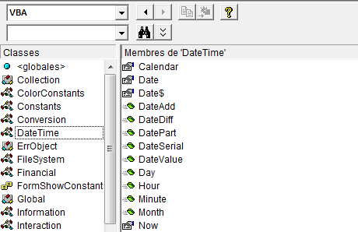
Les variables Date (VBA)
VBA propose plusieurs fonctions qui permettent de manipuler des dates. Ces fonctions se trouvent dans la classe DateTime de la bibliothèque VBA (cf. explorateur d’objets)

Slide 10
Les variables Date (VBA)
Certaines fonctions VBA sont disponibles dans Excel. Cependant, elles n’apparaissent pas dans les éléments de la classe des worksheetfunction.
Les fonctions de date et d’heure
Date retourne la date de l’horloge système
Year retourne l’année
Time retourne l’heure
Month retourne le mois (entier compris entre 1 et 12)
Day retourne le jour (entier compris entre 1 et 31)
Now retourne la date et l’heure

Slide 11
Les variables Date (VBA)
Autres fonctions de la classe DateTime
DateDiff(interval, date1, date2) renvoie nombre de jours, de mois et d’années entre 2 dates.
DateAdd(interval,number,date) : cette fonction ajoute ou soustrait à une date un intervalle de temps spécifié
DateAdd("m", 1, "31-Jan-95") renvoie 28/02/95.
DateSerial(year, month, day) renvoie une date en autorisant une référence relative. Par exemple l’argument year peut être une expression numérique (ex. 2013+2).
cf. l’explorateur d’objets pour en savoir plus sur ces fonctions.

Slide 12
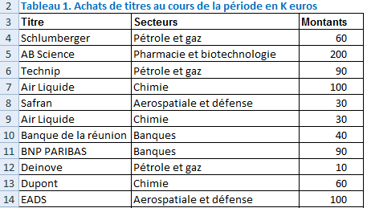
La méthode Sort
Ouvrez le classeur « Exemple_Tri »
Sur la feuille « exemple », vous trouverez un tableau concernant les achats réalisés par un investisseur au cours d’une période. Le tableau indique le nom du titre, le secteur auquel il appartient et le montant.

Slide 13
Trier avec Excel et VBA
Vous souhaitez regrouper de façon cohérente les informations.
en triant par ordre alphabétique les opérations d’achat par secteurs d’activité (1er champ du tri).
en triant, pour chaque secteur, les opérations par titres (2ème champ du tri)
en triant par ordre décroissant, pour chaque titre, les montants investis (3ème champ du tri).

Slide 14

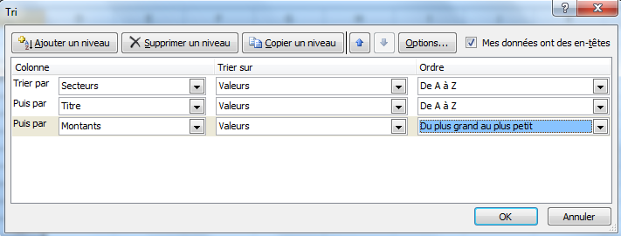
Trier avec Excel
Sélectionnez la plage « A3:C28 »
Avec Excel, pointez sur l’onglet« Données » dans le ruban et cliquez sur l’icône
Reproduisez le modèle suivant en ajoutant deux niveaux.
Cochez la case « Mes données ont des en-têtes.

Slide 15
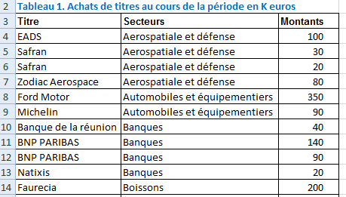
Trier avec Excel
On obtient le tableau ci-dessous qui correspond au résultat souhaité.
Etudions à présent le code VBA qui correspond à cette manipulation

Slide 16
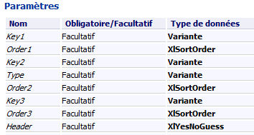
Trier avec VBA : la méthode Sort
Sort est la méthode qui permet d’effectuer des tris sur une plage de cellules :
<expression>.sort
Sort a plusieurs paramètres (cf. aide de VBA).

Slide 17
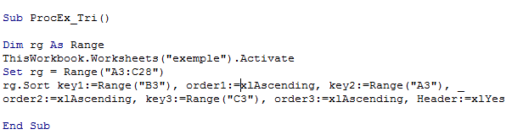
Trier avec VBA : la méthode Sort
Key désigne le champ du tri et Order l’odre du tri (xlAscending ou xlDescending)
Recopiez le code ci-dessous dans un module de code du classeur « exemple_tri »
On obtient alors le résultat souhaité.

Slide 18
Application : comparaison des performances des portefeuilles small cap / large cap
L’objectif de cet exercice est d’automatiser la construction d’un portefeuille sur la base d’une seule caractéristique : la capitalisation des entreprises.
On suppose en effet que la performance des titres est liée à la capitalisation des entreprises : les petites entreprises cotées en bourse offriraient de meilleurs rendements.
Il y a bien sûr une explication à cela : les actions émises par les petites entreprises sont plus risquées.

Slide 19
Application : comparaison des performances des portefeuilles small cap / large cap
L’exercice vise à tester cette hypothèse en construisant deux portefeuilles :
le premier portefeuille regroupe les 30 entreprises ayant la plus petite capitalisation ;
le deuxième portefeuille regroupe les 30 entreprises ayant la capitalisation la plus élevée.
La composition varie chaque mois en fonction de l’évolution de la capitalisation boursière.
Le calcul de la moyenne des rendements et de la volatilité permet de vérifier l’hypothèse de départ

Slide 20
Application : comparaison des performances des portefeuilles small cap / large cap
Pour déterminer la composition des portefeuilles, nous utiliserons la méthode Sort pour trier à chaque période les titres selon leur capitalisation.
Les instructions seront répétées dans une boucle sur les 80 mois de la période étudiée.
On fera l’hypothèse que tous les titres ont le même poids dans le portefeuille. On fera donc la moyenne des rendements pour avoir le rendement des portefeuilles small cap et mid cap.

Slide 21
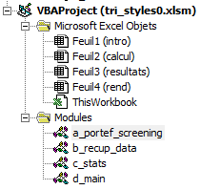
Application : comparaison des performances des portefeuilles small cap / large cap
Ouvrez le classeur « tri_styles0.xls »
Vous devez compléter le code de la fonction fnScreening.

Slide 22
Application : comparaison des performances des portefeuilles small cap / large cap
La fonction fnScreening renvoie un variant avec :
le rendement du portefeuille Small correspondant à chaque période;
le rendement du portefeuille Large correspondant à chaque période;
La procédure Recup récupère les données de capitalisation et de rendement dans le classeur sbf250_2001-7_m. Les valeurs sont reportées sur les feuilles calcul et rend du classeur. Pour trier les capitalisations, les données sont transposées.
La sub Main appelle la fonction fnScreening, les procédures Recup et calcStat.

